Slide 1
«Любовь – основа жизни»
Учитель самопознания: Долина Е.В.

Slide 2
Я так люблю себя, (руку на своё сердце)
Что я могу любить тебя (на плечо соседу справа)
И ты начнёшь любить себя (руку на плечо соседу слева)
И сможешь полюбить меня (руку на сердце)

Slide 3
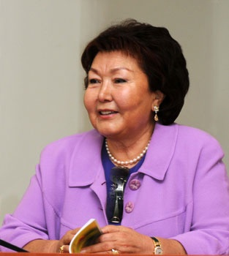
Где Любовь, там свет… Давайте беречь, множить и дарить друг другу
Любовь!
С. А. Назарбаева

Slide 4
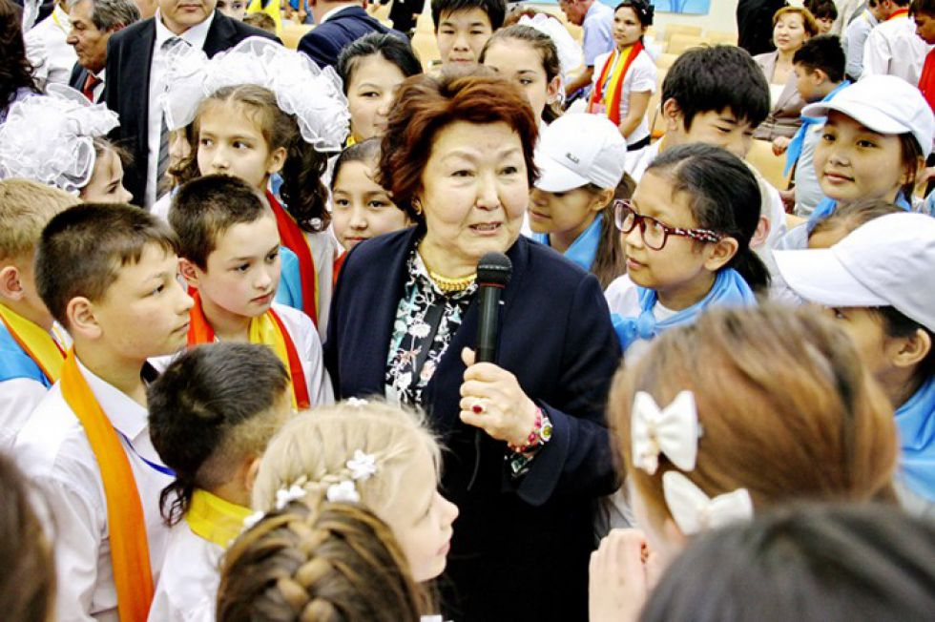
С февраля 1992 года Сара Алпысовна - создатель и президент республиканского детского благотворительного фонда «Бөбек», который оказывает реальную помощь обществу в решении проблем, связанных с обеспечением прав и законных интересов подрастающего поколения, нравственно-духовным образованием и воспитанием детей.

Slide 5
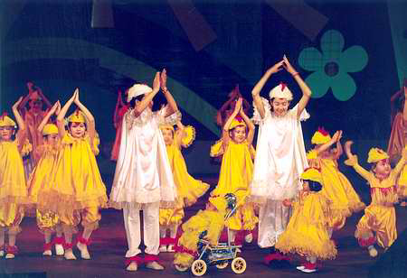
С июля 1994 г. - президент фонда "SOS - детские деревни Казахстана"(Филиал Австрийсго фонда «Киндер Интернациональ») С марта 1999 г. - председатель попечительского совета благотворительного фонда "Демография".

Slide 6
Награды Сары Алпысовны

Slide 7
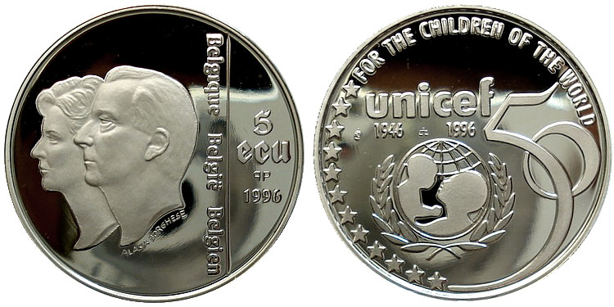
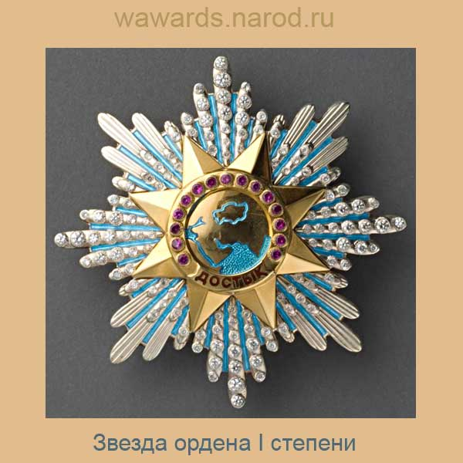
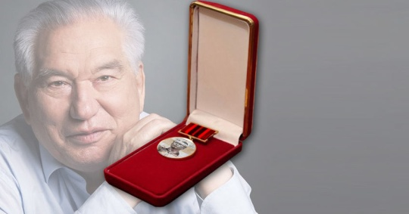
За неустанный труд:
-в сфере защиты прав детей – сирот и инвалидов Сара Алпысовна награждена: Орденом Дружбы «Достык» 1-й степени, золотой медалью имени Чингиза Айтматова -"За великий вклад в философию самосознания и культуры чтения",
-памятной медалью Детского фонда ООН – ЮНИСЕФ,
Международной премией Всемирной организации здравоохранения им. Ихсана Дограмачи,
-золотой медалью Международного фонда «SOS - Киндердорф»,
-Международной премией «Unity».

Slide 8
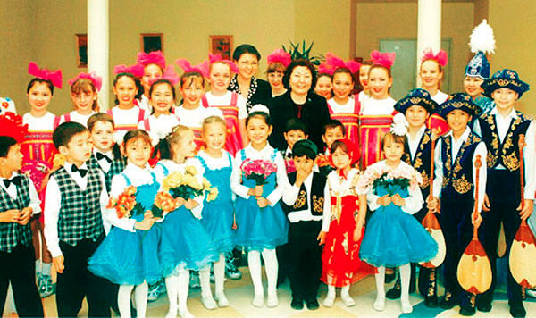
"Самопознание - возрождение нравственно - духовных ценностей"
Кто-то из великих сказал: «Что там мудрить с
воспитанием? Наполните душу ребенка прекрасным и он будет воспитан»
Первая леди Казахстана, Президент фонда «Бобек» Сара Алпысовна Назарбаева является автором проекта нового подхода в образовании – нравственно-духовного просвещения. Этот проект получил название «Самопознание» и апробируется в республике с 2002 года. Сейчас необходимо объединить все усилия в важном деле воспитания ребенка, как гармонично развитой личности. Именно с этой целью на сайте создан раздел «Самопознание – возрождение нравственно-духовных ценностей».

Slide 9
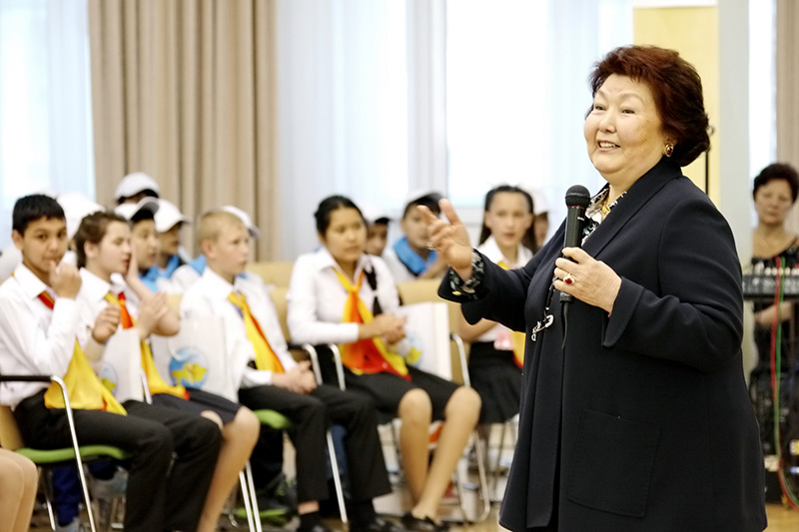
« « Золотое сердце для всех детей « «

Slide 10
«Служение обществу»

Slide 11
«Природа – бесценный дар»

Slide 12
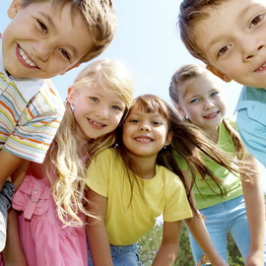
«Дружба в коллективе»

